Slide 1
Afrique
Afrique de l’Ouest
Afrique de l’Ouest
Superficie: +- 5.000.000 km²
Altitude: Continent 660 m ( ? )
Cap Vert / Cabo Verde: 2200 m
Population: +- 250.000.000
Nbr Pays: 15
Carte de base
Mauritanie
Mali
Niger
+ - 2.500 km
Cap Vert
( Archipel )
Sénégal
Gambia
Burkina Faso
Guiné-
Bissau
Guinée
Bénin
Nigeria
© Globplex et Associés
Sierra
Leone
Côte d’Ivoire
Togo
Ghana
Liberia
+ - 3.500 km
www.globplex.com/fdh/aa9836.10.fdh.ppt
www.globplex.com

Slide 2
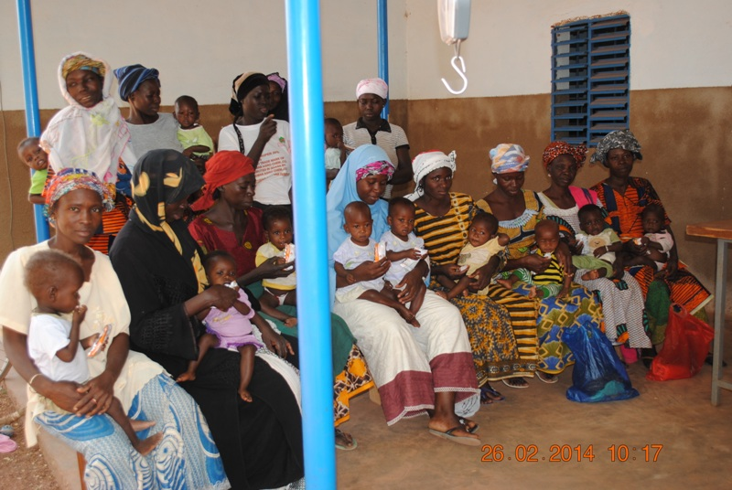
Afrique
Afrique de l’Ouest
Afrique de l’Ouest
Superficie: +- 5.000.000 km²
Altitude: Continent 660 m ( ? )
Cap Vert / Cabo Verde: 2200 m
Population: +- 250.000.000
Nbr Pays: 15
Exemples de Modulabilité
Burkina Faso
Mauritanie
Mali
Niger
Cap Vert
( Archipel )
Sénégal
Gambia
Burkina Faso
Guiné-
Bissau
Guinée
Bénin
+ - 2.500 km
Nigeria
© Globplex et Associés
Togo
Sierra
Leone
Côte d’Ivoire
Ghana
Liberia
+ - 3.500 km
www.globplex.com/fdh/aa9836.10.fdh.ppt
www.globplex.com

